Slide 1
Урок 1
Введение в Python

Slide 2






Где применяется Python?
Приложения и сервисы
Игры

Slide 3



Где применяется Python?
На Питоне пишут программисты таких компаний, как Google, Facebook, Yahoo, NASA, Red Hat, IBM, Instagram, Dropbox, Pinterest, Яндекс, Mail.Ru.

Slide 4
Почему все так любят Питон?
Простой синтаксис – Питон развеял многие мифы о сложности и запутанности программирования. В нем отсутствует множество лишних для людского восприятия вещей (фигурных скобок, излишних точек, запятых и слов).
Множество сред разработки, библиотек и совместимых с этим языком сервисов – это заметно упрощает программирование, а так же его воплощение в жизнь. Так, например, Arduino, с помощью которого начинающие пользователи создают роботов, совместим с питоном, что дает возможность запрограммировать этого робота на этом языке.
Востребованность на рынке труда – В России и ближнем Зарубежье прямо сейчас разыскивается около 2,5 тысяч представителей этой профессии, при этом среди них немало джуниоров.

Slide 5
Ссыль на урок
https://github.com/wodopoy

Slide 6
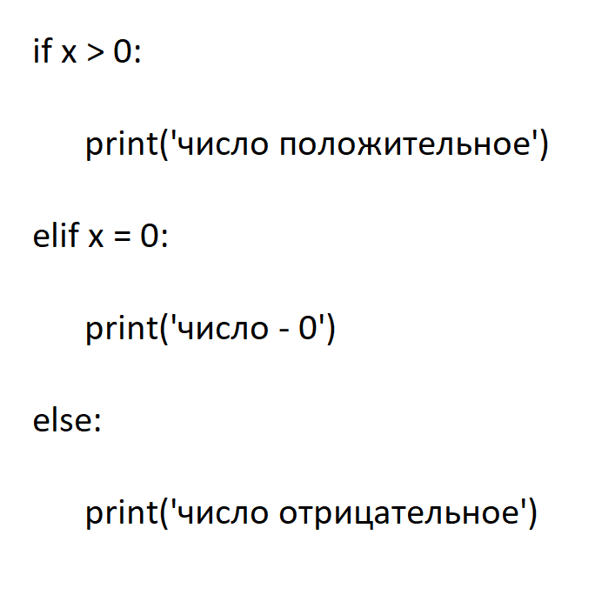
Условный оператор
Условие. На этом месте может находиться любое выражение, выдающее тип boolean и обозначающее условие
не забываем двоеточия
Алгоритм, который будет запускаться при выполнении условия
отступ
Второе условие, elif = else + if. Каждое следующее, кроме последнего, будет записано также с помощью elif
Последнее условие, которое выполняется, если все предыдущие не были выполнены

Slide 7
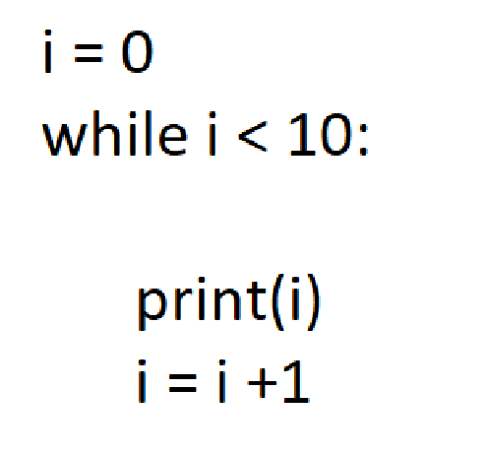
Цикл while
Условие цикла. Цикл будет работать до тех пор, пока условие не выполнится
Тело цикла. То, что будет совершаться, пока не выполнится условие

Slide 8
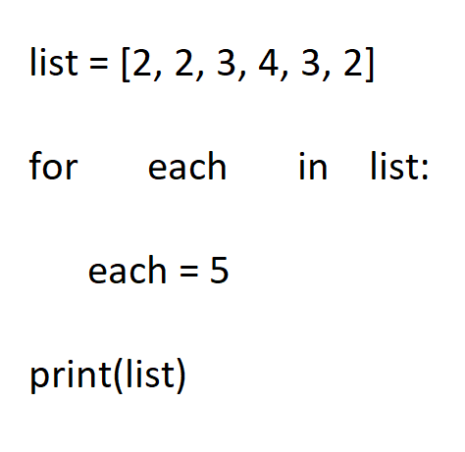
Цикл for
Для цикла for нам необходим список, в котором мы будем перебирать объекты. Вместо этого списка мы можем брать функцию range
Объект в списке. Я назвала его each, но название неважно, главное чтобы такого же не встречалось у других переменных
Тело цикла. Операции, которые происходят с каждым объектом списка в течение цикла, а также прочие преобразования

Slide 9
Сайт с задачами
На цикл While
http://pythontutor.ru/lessons/while
Разберем задачу 3, решаем до 8 включая

